Slide 1
Détection d'abeilles
par vision par ordinateur
Analyse d'activité de cadres de ruche
par traitement d'image et machine learning
Soutenance de projet — 2025

Slide 2
Plan de la présentation
01
02
03
Introduction
Le problème technique
Approche classique
Contexte et enjeux
Images, défis, dataset
Filtres & heatmap FFT
04
05
Machine learning
Conclusion & perspectives
YOLOv8-Pose & pipeline
Résultats & suite
1 / 16

Slide 3
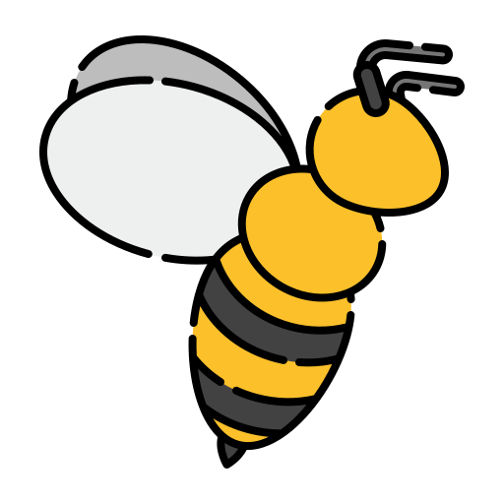
01
L'abeille & la ruche
Contexte et enjeux

Slide 4
L'espèce la plus importante de la planète
#1
Espèce la plus importante
selon le Earthwatch Institute
[ Photo : abeille / floraison ]
70 %
des cultures mondiales
dépendent de la pollinisation
⚠ Et pourtant : espèce gravement menacée — pesticides, pathogènes, réchauffement climatique
2 / 16

Slide 5
La ruche : un écosystème à surveiller
🐝
Des milliers d'abeilles cohabitent sur des cadres de cire
🍯
Alvéoles hexagonaux : miel, pollen, couvain
[ Photo : cadre de ruche ]
📊
L'activité sur le cadre = indicateur de santé de la colonie
🎯
Notre objectif : analyser automatiquement cette activité
→ Vision par ordinateur comme outil de monitoring apicole
3 / 16

Slide 6
02
Le problème technique
Images, défis, dataset

Slide 7
Des images complexes à analyser
[ Image brute de la ruche ]
[ Zoom : gradient lumineux ]
Gradient
Niveaux de gris
Alvéoles
Chevauchements
Angle rasant → partie gauche 2× plus sombre
Pas de couleur — contraste réduit
Motif hexagonal omniprésent et fort
Abeilles empilées, partiellement cachées
4 / 16

Slide 8
03
Approche classique
Traitement d'image sans machine learning

Slide 9
Approche temporelle — et ses limites
Tentative A — Soustraction de moyenne
Tentative B — Pixels stables
Idée : moyenne de 100 images → les alvéoles s'impriment, les abeilles s'effacent. On soustrait cette moyenne à chaque frame.
Idée : identifier statistiquement les pixels stables sur plusieurs images = alvéoles, puis les exclure.
✗ Certaines abeilles ne bougent pas → disparaissent de la soustraction
✗ Même limite fondamentale — les abeilles immobiles sont classées 'fond'
→ Une méthode purement temporelle ne peut pas détecter ce qui est immobile — changement d'approche nécessaire
[ Résultat visuel : soustraction temporelle — abeilles manquantes ]
5 / 16

Slide 10
Pipeline FFT + seuillage + heatmap
1
2
3
4
Analyse
de Fourier
Filtre
morphologique
Seuillage
Heatmap
Fréquences
dominantes = alvéoles
Abeilles → taches
sombres rondes
Zones les plus
sombres conservées
Surbrillance
rouge des abeilles
[ Spectre FFT ]
[ Image après filtre ]
[ Heatmap rouge ]
✓ Fonctionne sans mouvement
✗ Limite : agrégats d'abeilles → impossible de les séparer individuellement
6 / 16

Slide 11
04
Machine Learning
YOLOv8-Pose & pipeline de filtres

Slide 12
Constitution du dataset — Roboflow
800
3
2
images annotées
keypoints par abeille
(tête · thorax · abdomen)
types d'annotation
(bounding box + keypoints)
[ Capture Roboflow — interface d'annotation ]
[ Exemple : abeille annotée avec keypoints ]
7 / 16
Les keypoints permettront d'estimer l'orientation de chaque abeille

Slide 13
Choix du modèle de réseau de neurones
Modèle
Vitesse
Ressources
Pose
Vidéo
Retenu ?
Keypoint R-CNN
Lente
Élevées
✓
Non
✗
ResNet18
Rapide
Faibles
Adaptable
Partiel
✗
YOLOv8-Pose
Très rapide
Faibles
✓ Natif
✓
✓ Retenu
Pourquoi YOLOv8-Pose ?
→ Optimisé pour la vidéo et le traitement image par image en temps réel → Détection de pose native — tête, thorax, abdomen sans adaptation → Faible empreinte mémoire — compatible avec un déploiement embarqué futur
8 / 16

Slide 14
Pipeline de prétraitement — 15 combinaisons
Étape 1 — Contraste
Étape 2 — Lissage
Image
brute
YOLO
v8
CLAHE
SNN
Retinex MSR
Bilatéral
EPOAF
Original
KB
NLM
3 sources × 5 filtres = 15 combinaisons entraînées et évaluées (BM3D abandonné : trop lent — ~5 min/image)
[ Schéma pipeline / exemples d'images filtrées ]
9 / 16

Slide 15
Résultats — mAP 75 %
75 %
[ Courbes mAP ou tableau des 15 pipelines ]
mAP
meilleur pipeline
Sur images en niveaux de gris avec
fort bruit structurel
[ Exemple de détection YOLOv8 sur image de ruche ]
Le prétraitement
impacte significativement
la performance
10 / 16

Slide 16
Conclusion & perspectives
Bilan
Perspectives
Approche classique (FFT/heatmap) : solution légère, sans entraînement, mais limitée aux abeilles non-agrégées
📐 Analyse comportementale
Exploitation des keypoints → orientation, flux, alignement en file
Machine learning YOLOv8-Pose : détection robuste à 75 % mAP, localisation + orientation
📡 Monitoring en temps réel
Déploiement embarqué sur caméra in-situ
Le pipeline de prétraitement influe sur la performance — le choix du filtre n'est pas anodin
🌐 Généralisation
Adaptation à d'autres ruches et conditions d'éclairage
La vision par ordinateur au service de la préservation de l'espèce la plus importante de la planète.
11 / 16

Slide 17
Merci pour votre attention
Questions ?
Détection d'abeilles par vision par ordinateur
Traitement d'image & YOLOv8-Pose

